Slide 1

人教版选修3-1
第一章 静电场
第七节 静电现象的应用

Slide 2
一、静电平衡的特点
E_{内}＝E₀－E′＝0
1、导体内部没有电荷，电荷只分布在导体的外表面。
导体表面，越尖锐的位置，电荷密度越大。

Slide 3
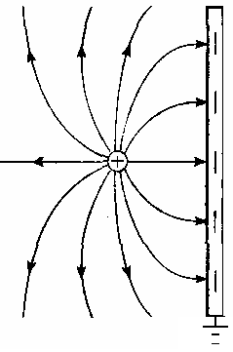
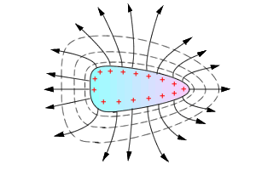
2、处于静电平衡状态的整个导体是个等势体，它的表面是个等势面。（地球是个等势体）
3、导体外表面处场强方向必跟该点的表面垂直。

Slide 4
二、静电现象及其应用
1、尖端放电现象
导体尖端的电荷密度很大，附近的电场特别强，它会导致一个重要的后果，就是尖端放电。

Slide 5
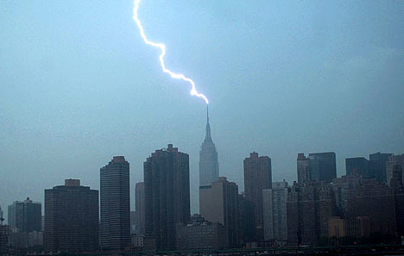
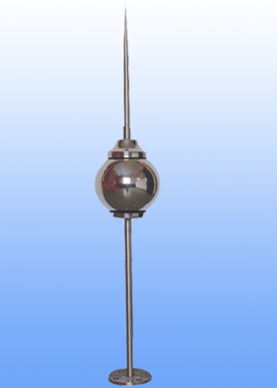
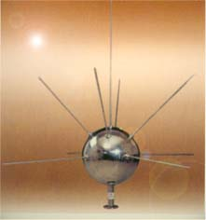
应用：避雷针

Slide 6
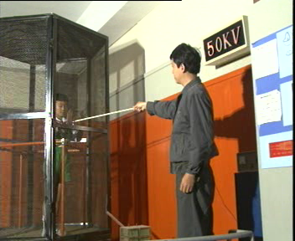
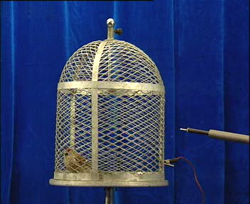
静电屏蔽实验
2、静电屏蔽现象

Slide 7
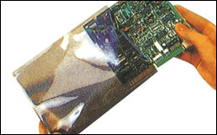
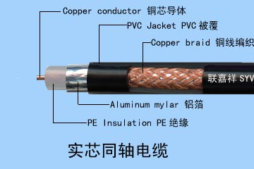
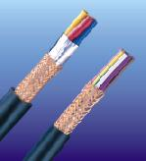
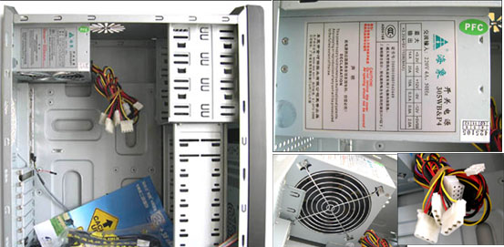
静电屏蔽的应用

Slide 8
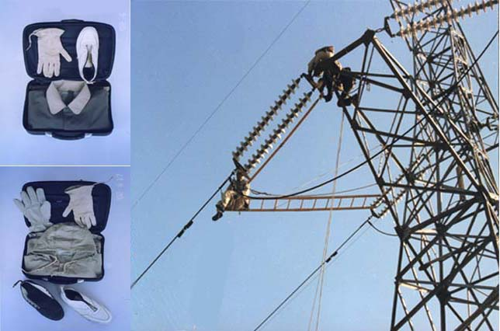
静电屏蔽的应用

Slide 9
静电现象的其他应用
1．静电除尘
2．静电植绒
3．静电喷涂
4．静电分选
5．静电复印

Slide 10
课堂练习
长为L的导体棒原来不带电，现将一电荷量为+q的点电荷放在与棒的左端距离为R的地方，如图所示。达到静电平衡后，棒上的感应电荷在棒内中点O处产生的场强有多大？方向如何？
+q
O
R
L

Slide 11


